Slide 1
Формирование экологической культуры по обращению с ТКО у детей старшего
дошкольного возраста
МБДОУ детский сад № 11 города Кирово-Чепецка,
учитель –логопед Терешонок Н.Г.,
ст. воспитатель
Шипова О.В.

Slide 2
Сбор макулатуры на предприятие «Экомир» (г. Киров)

Slide 3
Экологический досуг
«Будь природе другом. Береги её!»
Дидактическая цель – создать условия для
знакомства детей с принципами системы
раздельного сбора мусора и утилизации
бытовых отходов

Slide 4
Задачи:
- Уточнить знания детей о причинах возникновения мусора
Формировать представления детей о растениях, занесенных в Красную Книгу Кировской области; об утилизации мусора,
о целесообразности вторичного использования бытовых и хозяйственных отходов
- Воспитывать бережное отношение к окружающему миру и к чистоте улиц
города

Slide 6
Для раздельного сбора бытовых отходов созданы специальные контейнеры, которые имеют соответствующий цвет

Slide 7
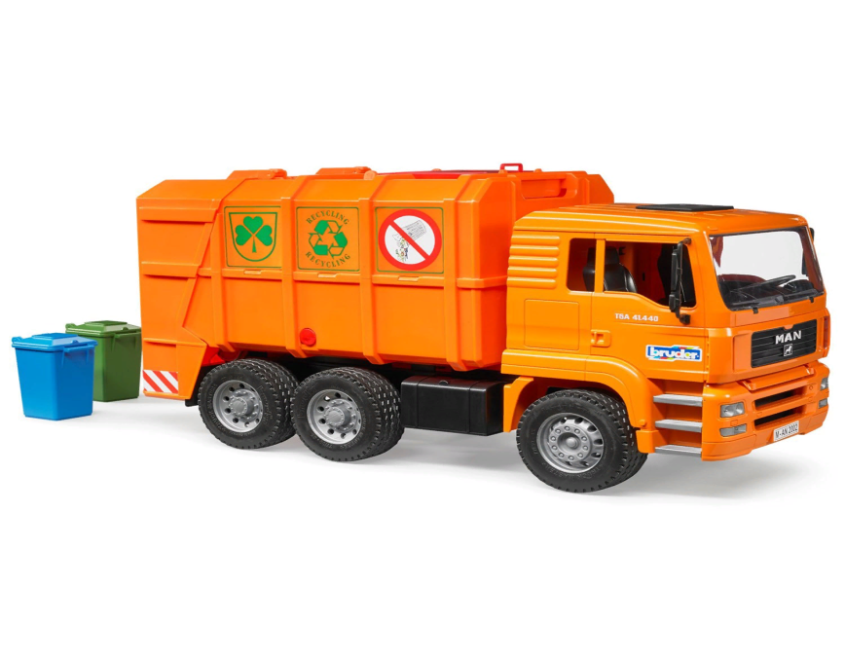
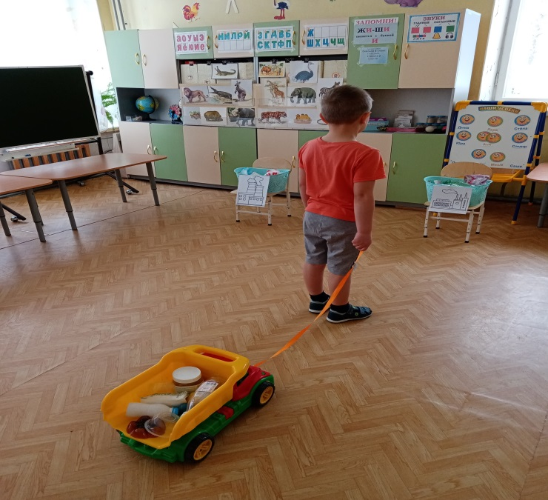
Мусор собирают в контейнеры и отправляют на перерабатывающий завод

Slide 8
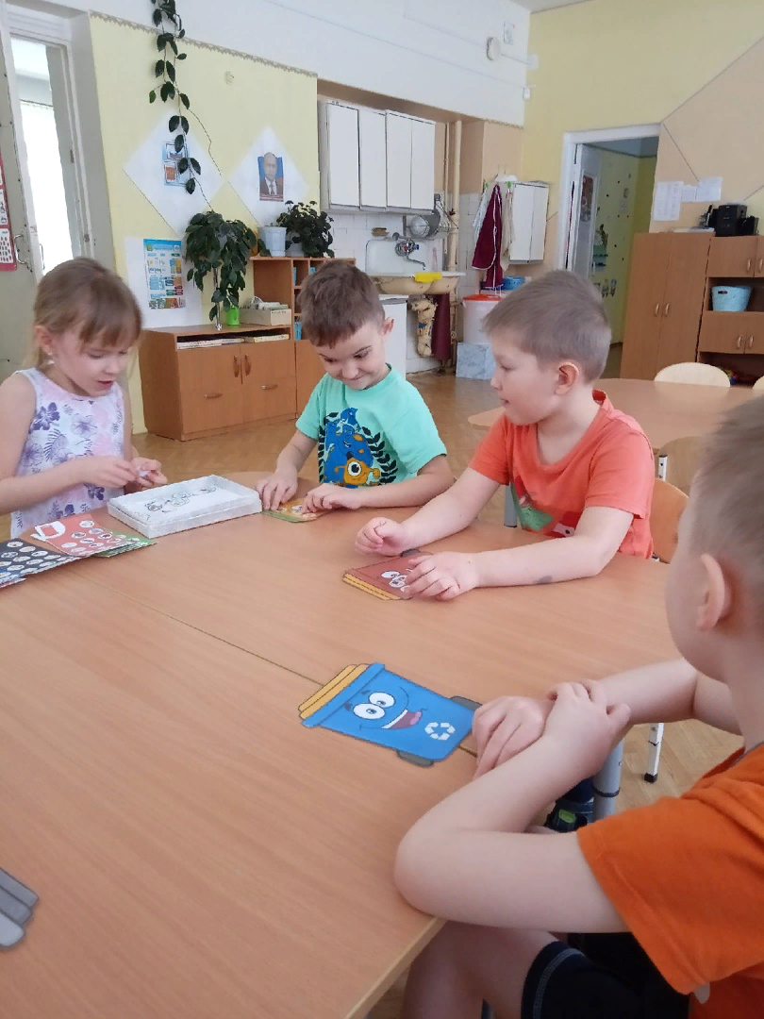
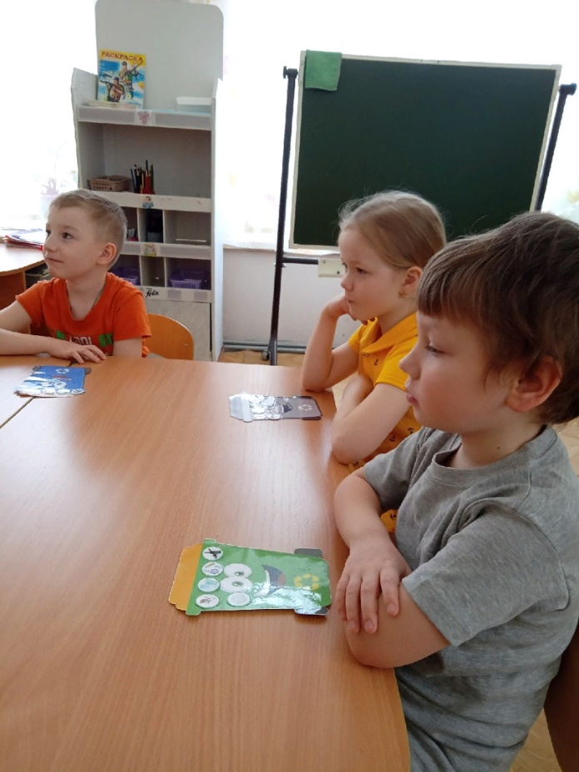
Дидактическая игра «Мусор разделяй и природе помогай!»

Slide 10
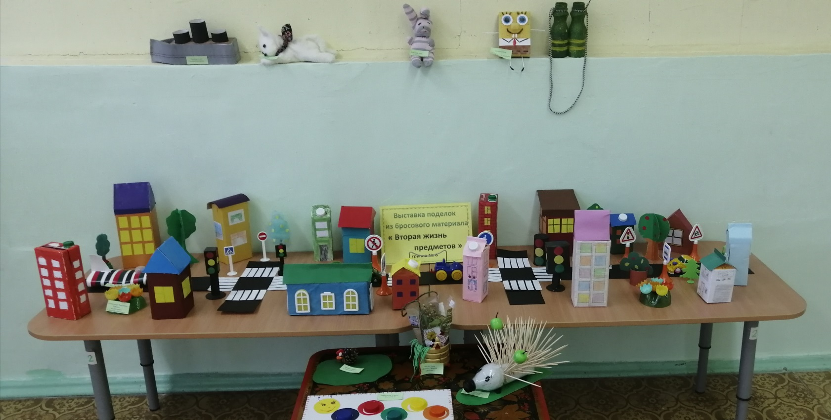
Тематическая выставка «Вторая жизнь вещей»

Slide 12
Участие в региональном конкурсе детского рисунка «Эколята – друзья и защитники Природы!»

Slide 13
«Золотые правила эколят»

Slide 14
Плакат «Правила поведения в природе»

Slide 16
Для родителей на сайте представлен материал по раздельному сбору мусора – тематические видеоролики «Расмус».
Разделяй! Свой! Мусор!

